Slide 1
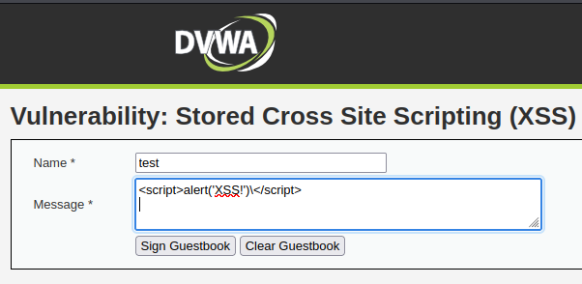
Stored XSS (Persistent)
출력 시 인코딩 (Output Encoding)
사용자 입력을 HTML로 출력할 때는 반드시 문자 인코딩 처리해야 함.
<, >, ", ' 등이 브라우저에서 실행되지 않도록 막아줌.
// 취약한 코드
echo $_POST['message'];
// 안전한 코드
echo htmlspecialchars($_POST['message'], ENT_QUOTES, 'UTF-8');
2. 입력값 필터링 (Input Validation)
사용자 입력 시 <script>, onerror, javascript: 등을 사전 차단
단, 너무 의존하면 우회 가능성이 있음
$input = $_POST['message'];
$input = preg_replace('/<.*?>/i', '', $input); // 태그 제거
echo htmlspecialchars($input, ENT_QUOTES, 'UTF-8');
3. CSP (Content Security Policy)
브라우저가 스크립트 실행을 제한하게 만드는 HTTP 헤더
Header set Content-Security-Policy "default-src 'self'; script-src 'self'"
목적
사용자 입력 값에 악성 스크립트를 삽입하여, 저장된 콘텐츠가 다른 사용자가 페이지를 열었을 때 자동 실행되는지를 확인한다
실습 과정
DVWA의 Stored XSS 페이지 접속
메시지 입력 창에 아래 스크립트 삽입(<script>alert(＇XSS!＇)</script>)
저장 후 페이지가 다시 로딩되며 팝업이 자동 실행됨
의의
XSS가 성공하면 공격자가 쿠키 탈취, 세션 탈취, 피싱 페이지 삽입 등이 가능함
개발자 입장에서 반드시 막아야 하는 중요한 웹 취약점 중 하나

Slide 2
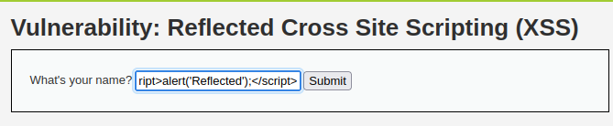
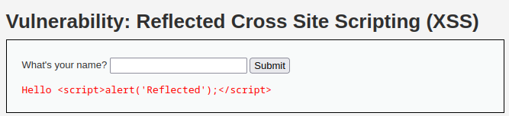
Reflected XSS (반사형)
출력 시 인코딩
→ htmlspecialchars()로 특수 문자 변환
echo htmlspecialchars($_GET['input'], ENT_QUOTES, 'UTF-8');
입력값 검증
→ <, >, script, onerror 등 필터링
→ 화이트리스트 기반 검증 권장
CSP 적용
→ 인라인 스크립트, 외부 JS 차단
pgsql
Content-Security-Policy: default-src 'self'; script-src 'self';
HTTPOnly 쿠키 설정
→ JS로 쿠키 접근 차단
Set-Cookie: sessionid=abc123; HttpOnly;
보안 프레임워크 사용
→ React, Angular 등 기본 XSS 방지 기능 활용
목적
사용자 입력 값에 악성 스크립트를 삽입하여, 요청 시 바로 응답에 반영되어 실행되는지 확인한다.
실습 과정
1.DVWA의 Reflected XSS 페이지 접속
2.이름 입력칸에 위 그림처럼 스크립트 삽입 3. Submit 클릭시 페이지에 스크립트가 그대로 출력되어 팝업 실행됨
의의
Reflected XSS는 링크 클릭 시 즉시 실행되므로
-피싱 링크 공격에 자주 이용됨
사용자의 쿠키, 세션 탈취 및 악성 사이트 유도 가능
웹사이트 보안에서 입력 값 검증 및 출력 인코딩이 필수

Slide 3
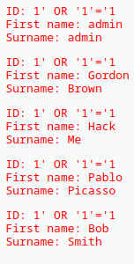

SQL Injection (SQL 인젝션)
SQL Injection 방지
Prepared Statement 사용 (예: PDO, MySQLi)
입력값을 쿼리에 직접 넣지 않고 바인딩 처리
예: $stmt = $pdo->prepare("SELECT * FROM users WHERE id = ?"); $stmt->execute([$id]);
XSS 방지
출력 시 htmlspecialchars() 사용해 특수 문자 인코딩
입력값 검증 함께 적용
예: echo htmlspecialchars($_POST['message'], ENT_QUOTES, 'UTF-8');
Command Injection 방지
사용자 입력을 shell_exec() 등에 직접 전달하지 않음
허용된 명령어만 실행 (화이트리스트 방식)
예: if (in_array($user_input, ['eth0', 'lo'])) { ... }
CSRF 방지
각 폼에 CSRF 토큰 추가
세션 기반으로 난수 생성 → 전송 시 토큰 비교로 검증
예: <input type="hidden" name="csrf_token" value="..."> 와 서버에서 토큰 비교
보안 헤더 설정 (전체 보안 강화)
X-Content-Type-Options: nosniff
X-Frame-Options: DENY
Content-Security-Policy: default-src 'self';
목적
DVWA의 보안 수준을 낮춰서 각종 웹 취약점 실습(XSS, SQL Injection 등)을 원활하게 진행하기 위함
입력값 필터링, 검증 등이 생략되어 취약점이 그대로 드러나는 환경을 제공
실습 과정
웹 브라우저에서 DVWA 접속 (예: http://localhost/dvwa)
왼쪽 메뉴에서 DVWA Security 클릭
Security Level 항목에서 Low 선택
Submit 버튼 클릭하여 설정 저장
의의
보안 레벨을 Low로 설정하면, 실습자가 취약한 상태의 웹 애플리케이션을 직접 체험할 수 있음
XSS, SQL Injection, Command Injection 등의 공격이 방어되지 않아 실습 및 분석 용이
실제 보안 강화 전/후 차이를 비교해보는 데 유용함

Slide 4

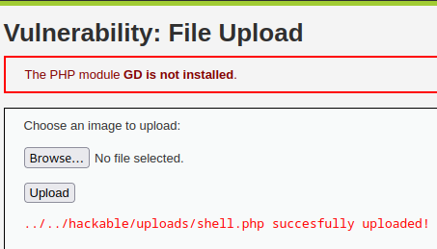
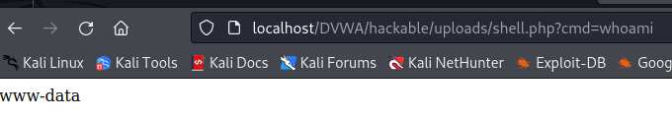
File Upload 취약점 (웹쉘 삽입)
SQL Injection 방지
Prepared Statement 사용 (예: PDO, MySQLi)
입력값을 쿼리에 직접 넣지 않고 바인딩 처리
예: $stmt = $pdo->prepare("SELECT * FROM users WHERE id = ?"); $stmt->execute([$id]);
XSS 방지
출력 시 htmlspecialchars() 사용해 특수 문자 인코딩
입력값 검증 함께 적용
예: echo htmlspecialchars($_POST['message'], ENT_QUOTES, 'UTF-8');
Command Injection 방지
사용자 입력을 shell_exec() 등에 직접 전달하지 않음
허용된 명령어만 실행 (화이트리스트 방식)
예: if (in_array($user_input, ['eth0', 'lo'])) { ... }
CSRF 방지
각 폼에 CSRF 토큰 추가
세션 기반으로 난수 생성 → 전송 시 토큰 비교로 검증
예: <input type="hidden" name="csrf_token" value="..."> 와 서버에서 토큰 비교
보안 헤더 설정 (전체 보안 강화)
X-Content-Type-Options: nosniff
X-Frame-Options: DENY
Content-Security-Policy: default-src 'self';
목적
확장자 우회, MIME 속이기 등 기법을 통해 웹쉘(.php 등)을 업로드하여 서버 측에서 실행 가능한지 확인
서버가 업로드 파일을 검증 없이 저장 및 실행하는지 테스트
실습 과정
DVWA에서 File Upload 메뉴 접속
.php 웹쉘 파일 생성 (예: <?php system($_GET['cmd']); ?>)
확장자를 우회 (예: shell.php.jpg, shell.pHp)하거나 MIME 속여서 업로드
업로드 성공 시 웹 경로에서 접근 (예: /hackable/uploads/shell.php)
주소창에 ?cmd=whoami 등 명령 실행 확인
의의
업로드 기능이 취약하면 공격자가 서버를 장악할 수 있음
시스템 명령 실행, 백도어 설치, DB 탈취 등 심각한 피해 발생 가능
파일 확장자, MIME, 경로 검증 등 다중 필터링의 중요성을 이해하는 데 유용

Slide 5
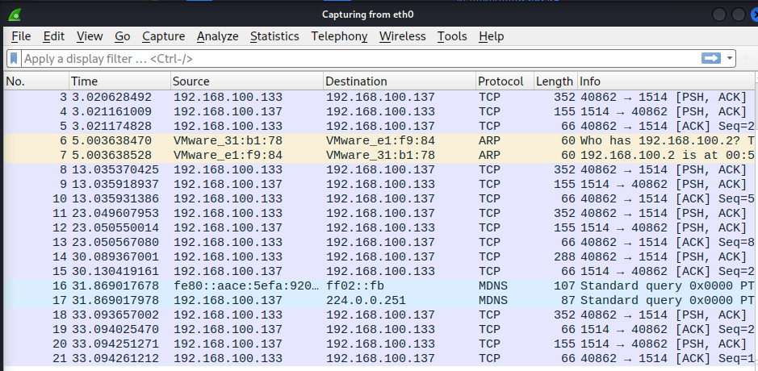
Sniffing
✅ 1. HTTPS 적용
목적: 웹 로그인 정보를 암호화하여 탈취 방지
내용: Apache 서버에 HTTPS 설정 후 브라우저에서 https로 접속 → Wireshark에서 내용이 암호화되어 보이지 않음
의의: 민감 정보가 평문으로 전송되지 않도록 보호
✅ 2. Static ARP 설정
목적: ARP Spoofing 방지로 중간자 공격 차단
내용: 클라이언트에서 게이트웨이의 MAC 주소를 고정 등록
의의: 위조된 ARP 응답을 무시하고 네트워크 무결성 유지
✅ 3. ArpON 도구 사용
목적: ARP 공격 탐지 및 자동 방어
내용: ArpON 데몬을 설치하고 실행하여 실시간 ARP 감시
의의: ARP 기반 공격이 발생하면 자동으로 차단하거나 경고
✅ 4. VPN 사용
목적: 전체 네트워크 트래픽을 암호화된 터널로 보호
내용: 클라이언트에서 VPN에 연결 → Wireshark로 봐도 데이터가 암호화되어 내용 파악 불가
의의: 네트워크 내부에서도 스니핑 불가능한 환경 구축
✅ 5. SSH 사용, Telnet 차단
목적: 원격 접속 시 평문 인증 방지
내용: Telnet은 비활성화하고 SSH만 허용 → 스니핑으로도 로그인 정보 탈취 불가능
의의: 안전한 원격 관리 환경 제공
Sniffing 이란
네트워크를 통해 전송되는 데이터를 몰래 가로채어 감청하는 해킹 기법이다.
공격자는 중간에 위치한 네트워크 장비처럼 가장하거나, 같은 네트워크에 존재하면서 전송 중인 패킷을 엿보거나 저장할 수 있다.
-현재 TCP 통신, ARP 질의 등이 보인다.

Slide 6

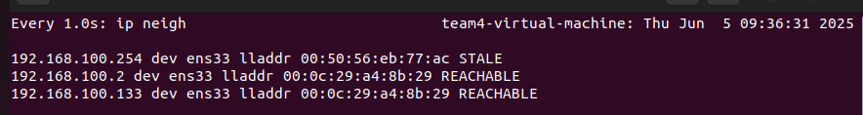

Snuffing & MITM
스푸핑 (Spoofing)
정의
스푸핑이란 네트워크에서 자신의 신원을 속여 다른 컴퓨터를 속이거나 오해하게 만드는 행위를 말함.
MITM (Man-in-the-Middle)
정의
**중간자 공격(MITM)**은 피해자와 서버 사이의 통신을 가로채는 공격.
양쪽 모두 공격자가 중간에 있다는 사실을 모름.
Kali 2023.03(192.168.100.133)
Ubuntu2022.04(192.168.100.137)
모니터링 도구 (스푸핑 가능 ) bettercap 설치
게이트웨이 mac 주소가 kali mac 주소로 변경된 것이 보인다.
google
현재 192.168.100.137에서 UDP 통신중인걸 볼수 있다.
Google ping을 쏘면 kali(192.168.100.133을 지나가는게 보인다.
192.168.100.137을 타겟으로 잡아두고 핑 쏘는 것을 확인 가능.(MITM)

Slide 7
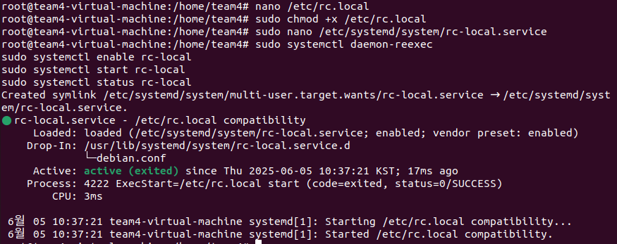

Snuffing & MITM 방지
스푸핑 방지
정적 ARP 설정
방법 | 설명
정적 ARP 설정 | 특정 IP에 대한 mac 주소를 고정해 변조 차단
Arpwatch 설치 | ARP 테이블 변경시 감지하고 알림
Vlan 분리 | 스푸핑 위험이 있는 영역과 중요한 장비를 분리
스위치에 DAI 활성화 | Dynamic ARP Inspectioni: 비정상 ARP 차단(기업용)
IP-MAC 바인딩 | IP 별로 허용된 MAC만 통신 가능하게 설정
Ubuntu2022.04(192.168.100.137)
MITM 방지
방법 | 설명 | 비고
HTTPS 사용 | 트래픽을 암호화해 감청해도 내용 해독 불가 | SSLStrip 차단도 포함해야 함
SSL 인증서 검증 | 클라이언트가 위조된 읹으서 거부 | 브라우저 기본 기능 활용
VPN사용 | 네트워크 전체를 암호화된 터널로 전환 | MITM 자체가 무력화 됨
침입 탐지 시스템(IDS) | 이상 트래픽을 감지(ARP, DNS, ICMP) | Wazuh, Snort등
패킷 감시 툴 활용 | Ip neigh, tcpdump, Wireshark등으로 실시간 감시 | Tcpdump –I eth0 arp
2FA 정용 | 세션 쿠기가 탈취돼도 계정 침해 어려움 | 구글OTP, 이메일 인증 등
부팅시 정적 arp 사용하게 변경
부팅시 정적 arp 설정 확인

Slide 8

Wazuh (Monitoring)
기능 | 설명
로그 수집 및 분석 | 서버, 네트워크 장비, 애플리케이션의 로그를 중앙에서 수집 및 분석
침입 탐지 | 비정상적인 행위나 보안 위협을 실시간 탐지
파일 무결성 검사(FIM) | 시스템 파일 변경 감시 및 알림
정책 감사 | 시스템 구성 상태를 보안 기준에 맞춰 평가 (CISBenchmark 등)
경고 및 대응 | 조건에 맞는 이벤트에 대해 이메일, Slack 등으로 알림 전송
위협 인텔리전스 | MITRE ATT&CK 기반 공격 패턴 매칭
Wazuh란?
호스트 기반 침입 탐지 시스템(HIDS)로
로그 분석, 실시간 모니터링, 위협 탐지, 규정 준수 점검 등을 수행하는 오픈소스 플랫폼

Slide 9
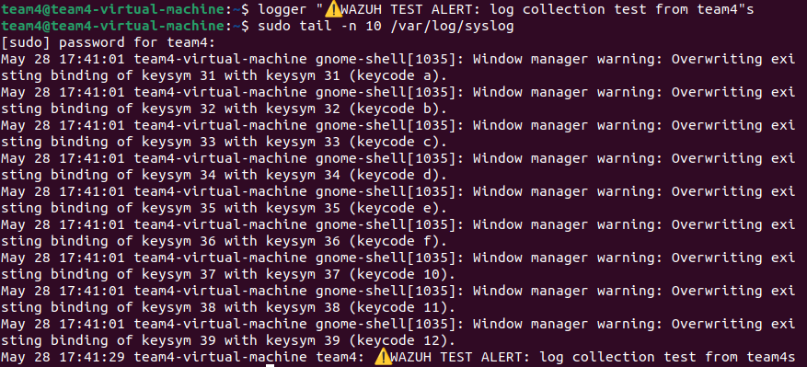

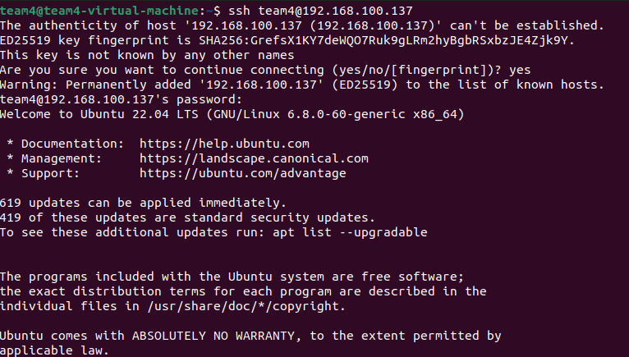
🔍 로그 수집 확인🚨 보안 이벤트 탐지 (sudo, 로그인 시도 등)
1
2
logger : 시스템 로그(/var/log/syslog등)에 메세지 기록
Wazuh가 로그 수집 설정이 되어있다면, 이 메시지를 실시간으로 감지하게 됨
May 28 17:41:29: 로그 발생 시간
team4-virtual-machine: 호스트 이름
team4: 로그 기록 주체 (사용자 이름)
⚠️WAZUH TEST ALERT ...: 커스텀 메시지 본문
3
sudo를 이용해 루트 디렉토리 접근이 행위는 루트 권한 사용이므로 Wazuh가 MITRE T1548.003으로 분류
같은 네트워크에 있는 다른 서버에 SSH 접속 시도
Wazuh에 의해 MITRE T1548.003 권한 상승 시도로 탐지 및 시각화

Slide 10
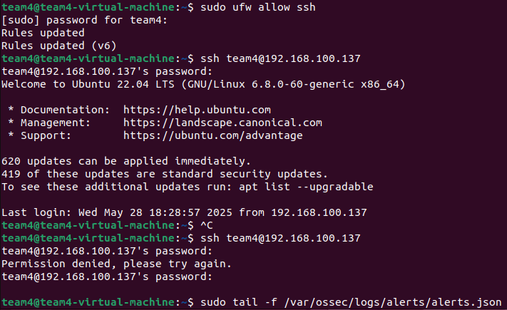
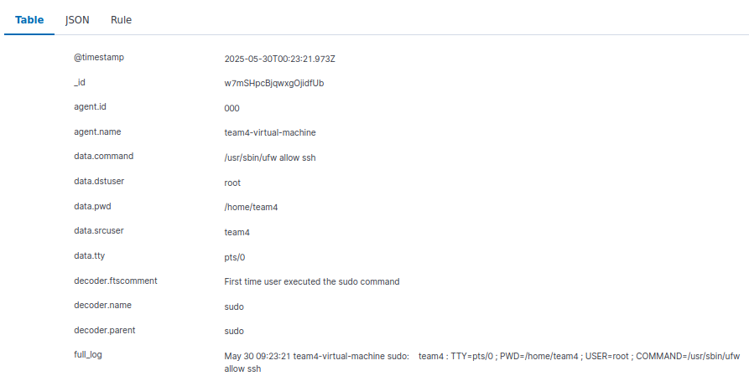
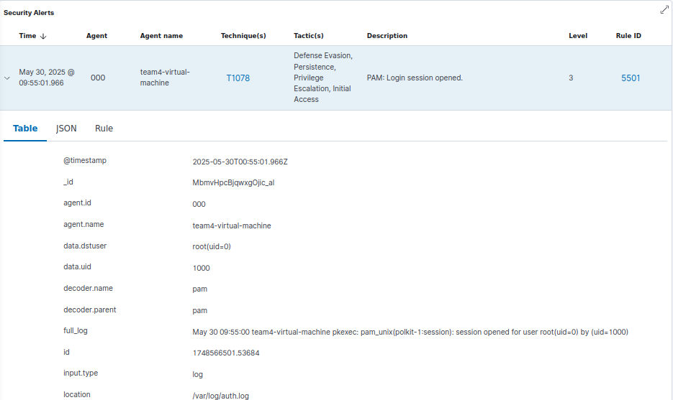
🔐 로그인 실패/성공 탐지 실습
SSH 접속 성공
SSH 접속 실패
SSH 접속 성공 및 실패

Slide 11
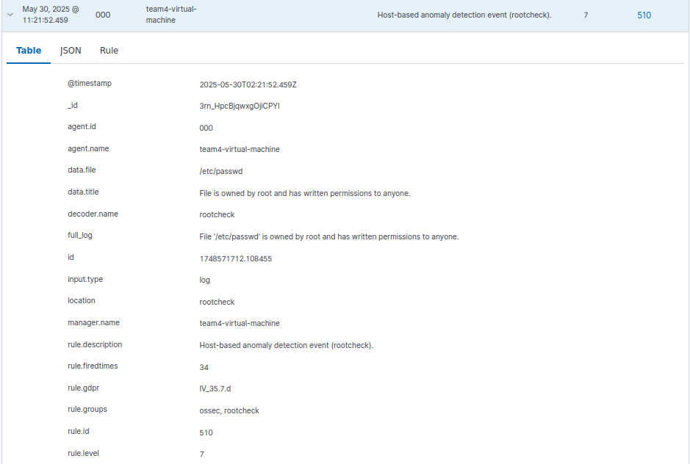
Wazuh와 MITRE ATT&CK 연동
sudo 를 사용해 /etc/passwd 권한 변경
/etc/passwd 권한이 any 로 변경
되었다고 Log 생성 됨

Slide 12
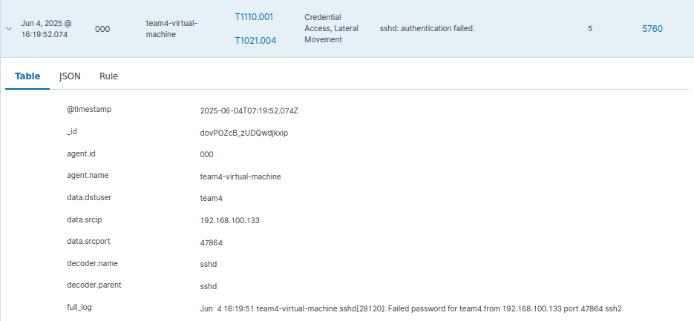
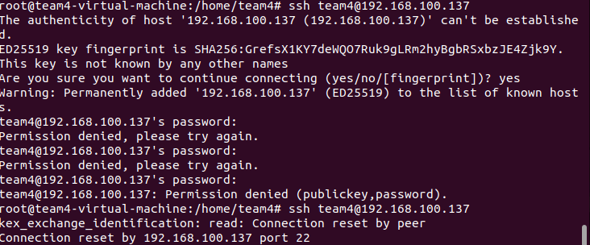
Wazuh와 MITRE ATT&CK 연동( fail2ban)
ssh 로그인 비밀번호
실패 로그 생성된 것을 확인.
ssh 로그인 접속 시도
3회 실시 이후 ip차단됨

Slide 13
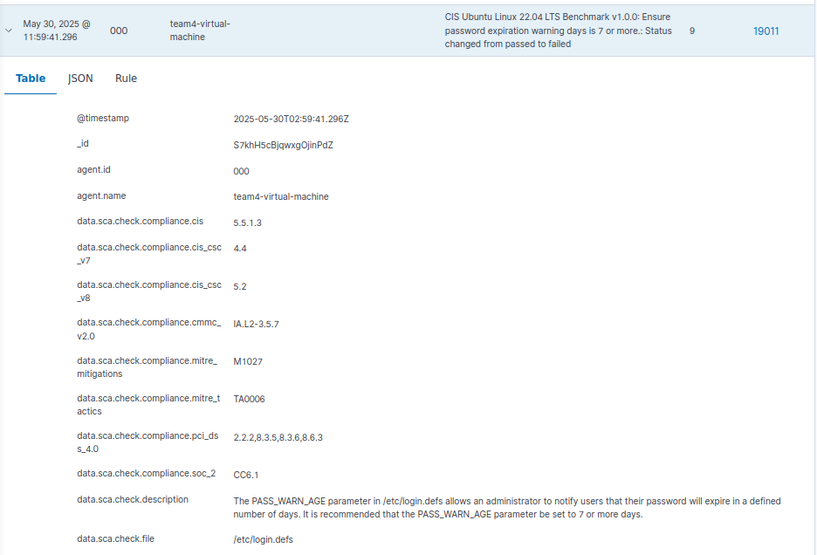

📋 규정 준수 스캔 및 보고서 생성
/etc/login.def설정에 들어가서
PASS_WARN_AGE 값을 낮게 설정
Wazuh의 SCA(보안 구성 감사: Security Configuration Assessment) 기능이 /etc/login.defs 파일을 분석해서 보안 규정 위반을 탐지한 결과

Slide 14
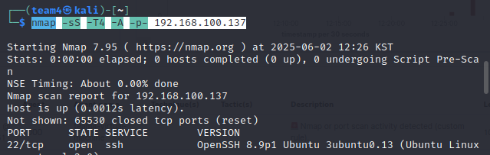
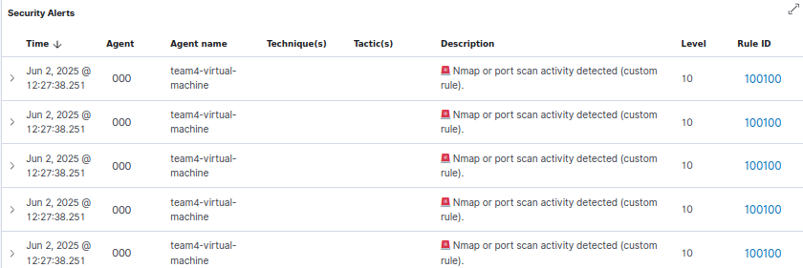
⚠Nmap 포트 스캔 탐지 실습
옵션 | 설명
-sS | TCP SYN 스캔
-p- | 모든 포트 대상
-T4 | 빠르게
-A | OS 및 서비스 탐지 포함
✅ Custom rule (100100) 이 정상적으로 여러 번 탐지됨
✅ Level 10으로 지정된 고위험 이벤트로 분류됨
✅ Agent: team4-virtual-machine에서 발생한 로그 기반 탐지

Slide 15
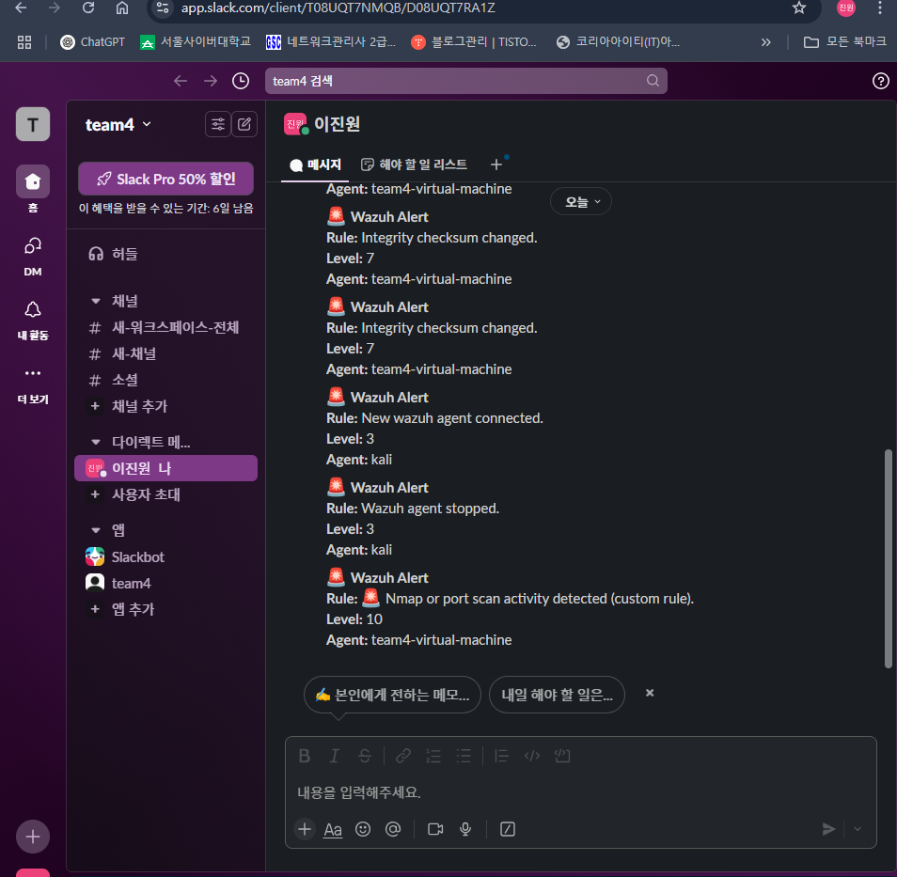
📩이벤트 탐지 후 슬랙/메일 연동
log 입력
log가 온걸 확인할 수 있다.

